Slide 1
次世代無線インフラ
と
CNSメッセンジャー
環境2 松倉友樹 t01549ym
環境4 志和木愛子 t99459as
政メ1 伊藤昌毅 niya
政メ1 中西健一 kxn
政メ1 古市悠 yuu
Notes:
ロケーションとIPを合体させる。

Slide 2
背景
大学内インフラのスタンダード化
  基幹ネットワーク
  無線LAN
PCを持ち歩くキャンパスライフの定着
  PCを利用したコミュニケーションの普及
TV,電話も含めた総IP化

Slide 3
問題
ネットワーク使用量の大容量化
CNS独自のサービスの不在

Slide 4
目的
CNSならではの無線環境の構築
  位置情報通知
  QoSサポート
CNSメッセンジャーの開発
  ロケーションアウェアなグルーピング
    授業、コラボレーション支援
  VoIPによる内線電話
    遠隔授業支援

Slide 5
アプローチ
基幹ネットワークアーキテクチャの変更
  メディアストリームに最適化
IEEE802.11eの採用
  QoS
  セキュリティ

Slide 6
メディアストリームに最適化されたネットワークアーキテクチャ
リング型・スター型を併用
κ
ε
ι
ο
λ
MC
θ
外部へ
Ω
α
Notes:
今までのメディアセンター中心のネットワーク
高速なデータ転送が要求されるため、各場所にかかる負荷を分散する。
各棟間での高速なデータ転送が可能
CNS外へ出る場合はMCを経由

Slide 7
位置情報
取得方法
  無線LAN基地局との電波強度を利用
反映方法
  位置情報を反映したドメインを割当
    DDNSを利用
    位置移動のたびにアップデート
    f.g : 23.tau11.sfc.keio.ac.jp.

Slide 8

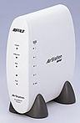
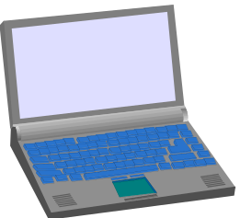
システムイメージ
ο2階AP
ι2階AP
DHCPサーバ
2、IPアドレス取得
ι1階AP
3、部屋名を含ん
だ名前を登録
1、電波強度から測位
DDNSサーバ

Slide 9
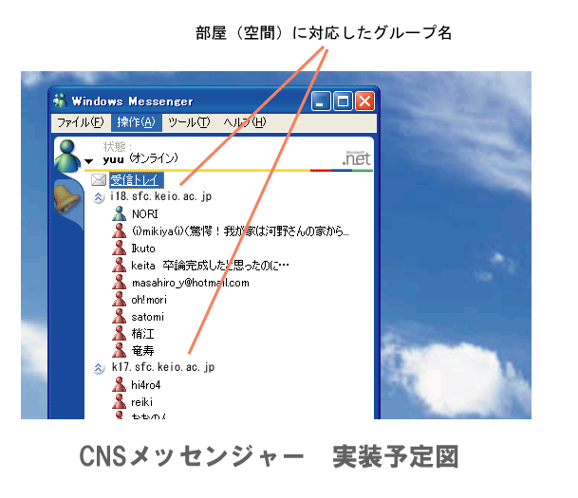
CNSメッセンジャー
Windows Messenger の代替
  プロトコル互換
CNS無線インフラを活用
  ロケーションアウェアなグルーピング

Slide 10
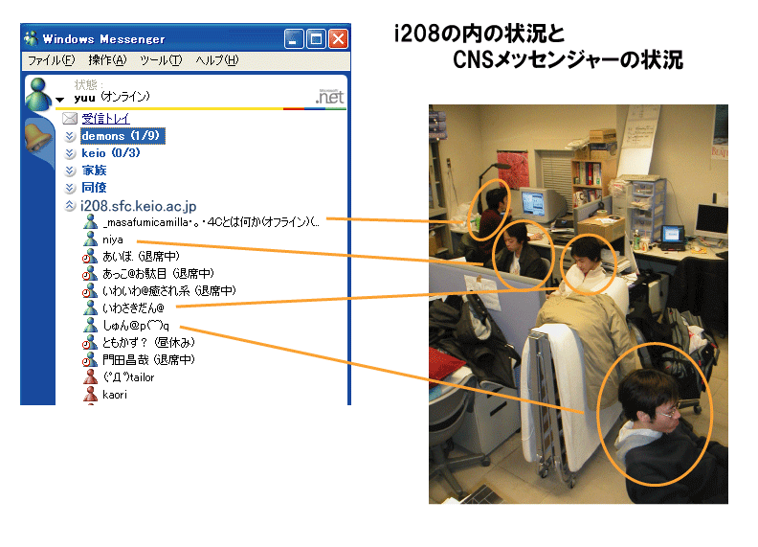
CNSメッセンジャーの機能(１/3)
同室内の学生同士によるコミュニケーション
  位置情報によるグループの動的生成
Notes:
ノートパソコンを使っている人の位置情報
位置情報を元にしたグルーピング
新たなサービスの提供。
無線LAN 複数使用によって位置だけでなく速度も取る。
http://itc.sfc.keio.ac.jp/cns/WIRELESS/station/LANkichikyoku.html
Ｂｙ Microsoft Research

Slide 11
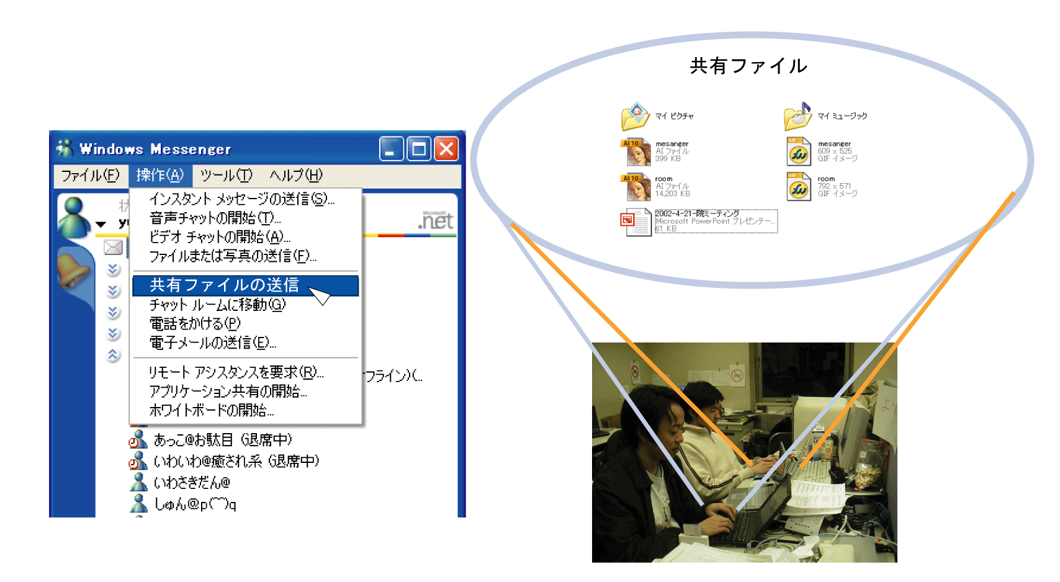
授業での応用
チャット、資料配布、PC画面共有
Notes:
ノートパソコンを使っている人の位置情報
位置情報を元にしたグルーピング
新たなサービスの提供。
無線LAN 複数使用によって位置だけでなく速度も取る。
http://itc.sfc.keio.ac.jp/cns/WIRELESS/station/LANkichikyoku.html
Ｂｙ Microsoft Research

Slide 12
CNSメッセンジャーの機能(2/3)
IP電話
  内線電話との接続
  キャンパス内での友人とのコミュニケーション
  （050番号の取得？）
Notes:
ノートパソコンを使っている人の位置情報
位置情報を元にしたグルーピング
新たなサービスの提供。
無線LAN 複数使用によって位置だけでなく速度も取る。
http://itc.sfc.keio.ac.jp/cns/WIRELESS/station/LANkichikyoku.html
Ｂｙ Microsoft Research

Slide 13



CNSメッセンジャーの機能(3/3)
遠隔マルチメディアコミュニケーション
  授業への遠隔参加
  ビデオ電話
Video
Chat
Notes:
ノートパソコンを使っている人の位置情報
位置情報を元にしたグルーピング
新たなサービスの提供。
無線LAN 複数使用によって位置だけでなく速度も取る。
http://itc.sfc.keio.ac.jp/cns/WIRELESS/station/LANkichikyoku.html
Ｂｙ Microsoft Research

Slide 14
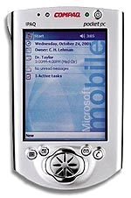
PDAでの利用
VoIP端末としての利用

Slide 15
まとめ
位置情報、QoSに対応した無線インフラの構築
無線インフラを活用したCNSメッセンジャー
  位置情報を利用した授業、コラボレーション支援
  VoIPを利用した電話
  遠隔授業の支援

